Slide 1







CHÀO MỪNG CÁC CON
ĐẾN VỚI TIẾT HỌC

Slide 2
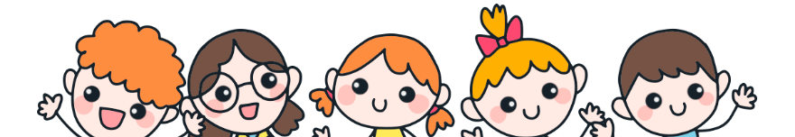
KHỞI ĐỘNG

Slide 3












BỮA TIỆC ĐẶC BIỆT

Slide 4

Các con đã rất cố gắng để đọc bài thật tốt. Chúng ta hãy cùng chuẩn bị cho bữa tiệc đặc biệt này để tự thưởng cho chính mình nhé!

Slide 5

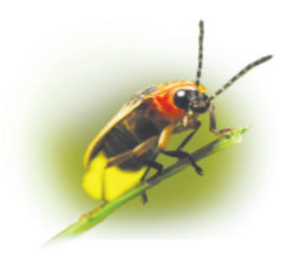




Con gì bụng có ngọn đèn
Ban ngày biến mất, ban đêm lập lòe?
A. Con đom đóm
B. Con ong
C. Con dế
D. Con ve

Slide 6
Con gì nhỏ bé
Mà hát khỏe ghê
Suốt cả mùa hè
Râm ran hợp xướng?
A. Con chim
B. Con ve
C. Con sâm cầm
D. Con ong

Slide 7
Một nét thẳng đứng nghiêm chào
Trên thêm dấu chấm, chữ nào nói ngay?
A. Chữ l
B. Chữ p
C. Chữ i
D. Chữ k

Slide 8
Điền vào chỗ trống:
Hà ......úp má sắp cơm.
A. d
B. gi
C. r

Slide 9
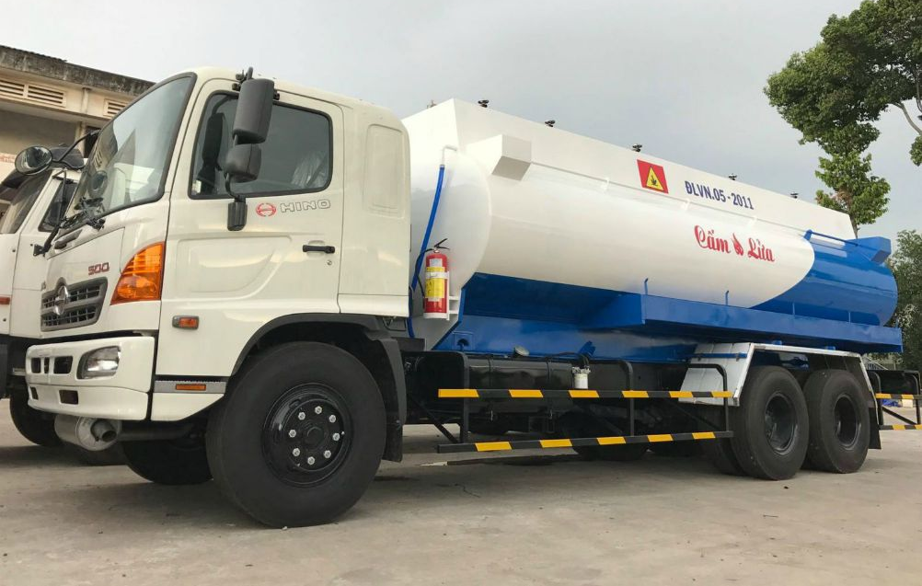
Đây là xe gì?
A. Xe điện
B. Xe rác
C. Xe téc
D. Xe ben

Slide 10
ĐỌC HIỂU, VIẾT
(Bài luyện tập)

Slide 11


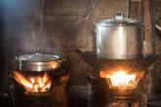
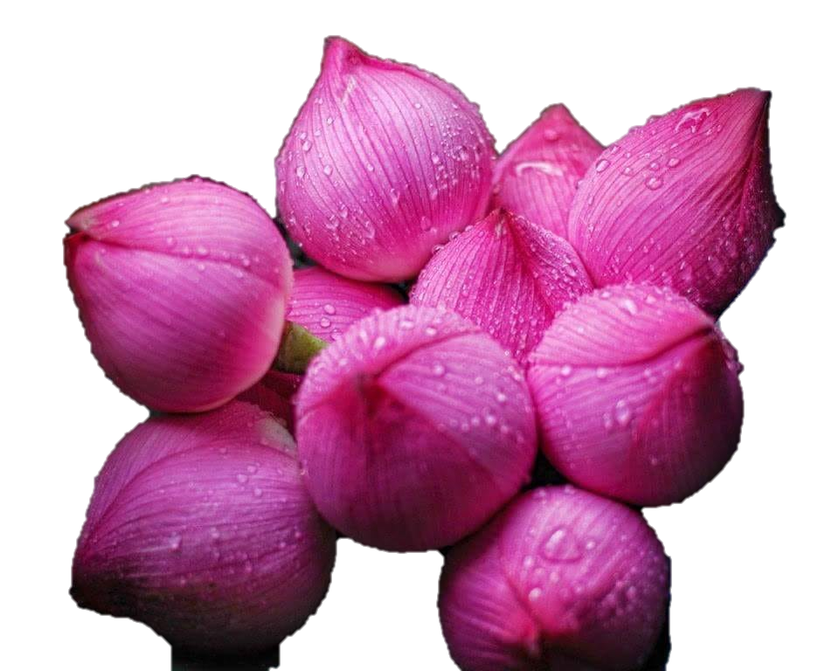
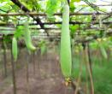
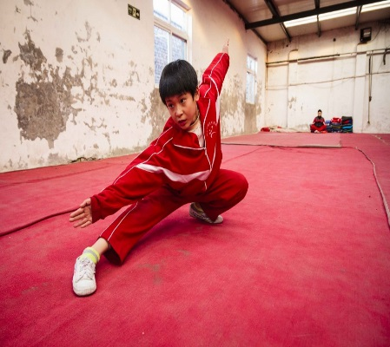

II. Đọc hiểu, viết
A. ĐỌC
1. Nối từ ngữ với hình
2
1
bông sen
quả mướp
3
bếp lửa
4
thiên nga
5
6
tập võ
gương

Slide 12



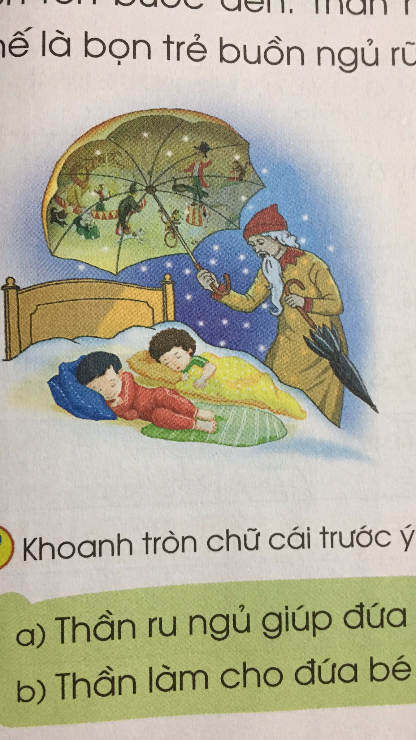


Thần ru ngủ
2
Đêm đến, khi đám trẻ tụ tập bên bàn thì thần ru ngủ rón rén bước đến. Thần hé cửa, phả một làn gió nhẹ. Thế là bọn trẻ buồn ngủ rũ.
Khi bọn trẻ ngủ, thần che chiếc ô có bức vẽ đẹp cho những đứa trẻ dễ thương. Các bé sẽ có giấc mơ đẹp. Đứa trẻ hư chẳng mơ gì vì chiếc ô che cho chúng không vẽ gì,
Theo AN- ĐÉC-XEN (Hạnh Mai kể)

Slide 13

?
Khoanh tròn chữ cái trước ý đúng:
a) Thần ru ngủ giúp đứa trẻ dễ thương có giấc mơ đẹp.
b) Thần làm cho đứa trẻ hư chẳng ngủ được.

Slide 14
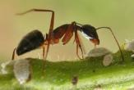
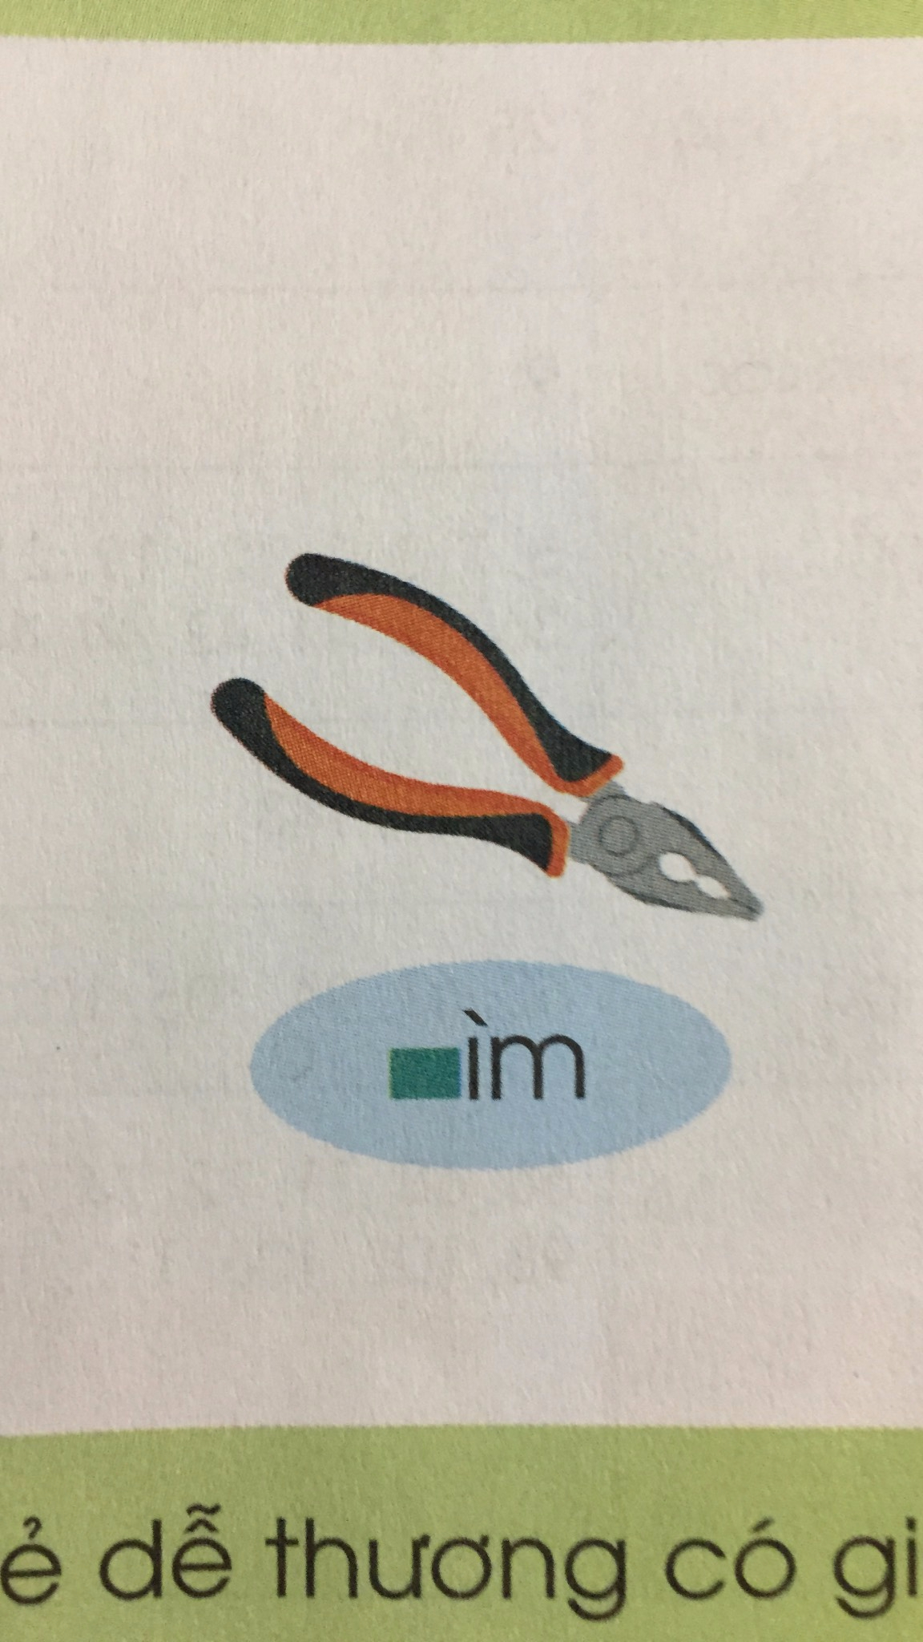
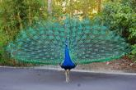



B. VIẾT
1. Điền chữ C hoặc K
……iến
…ìm
…ông
k
k
c

Slide 15
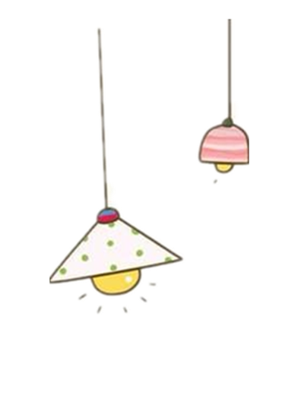
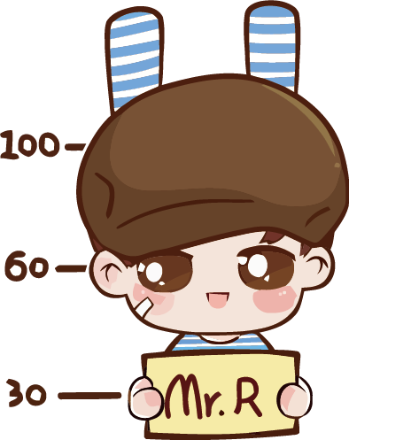
2
Tập chép
Đứa trẻ dễ thương có giấc mơ đẹp.

Slide 16


Đứa Λ˞ Ύ˙ thưΩg có
giấc jơ Α−p.

Slide 17



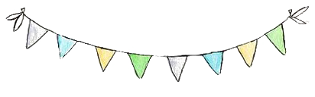

Thank you

